Slide 1
Основи HTML
Основи інтернет технологій
<p> - тег, що позначає абзац (paragraph).
<h1> - тег, що позначає заголовок 1 рівня (header 1 level). (1)
<table width=”50%” align=”center”>…</table> (2)
Одинарні теги HTML
<img src=”image/picture.jpg” width=”200” border=”1”> (3)
Парні теги HTML
Рисунок 1.1 - Склад HTML-елементу
<p>Цей фрагмент є <strong>окремим рядком</strong> тексту</p> (4)
<p>Цей фрагмент є <strong>окремим рядком тексту</p></strong> (5)
Теги для коментарів
<!-- текст коментаря --> (6)
1

Slide 2
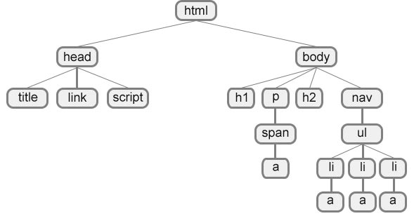
Основи інтернет технологій
Структура HTML-документа
<!DOCTYPE html>
<html>
<head>
<meta charset = "utf-8">
<title>Тестова сторінка</title>
</head>
<body>
<p>Моя перша сторінка</p>
</body>
</html>
Рисунок 1.2 - Найпростіша структура веб-сторінки
2

Slide 3
Основи інтернет технологій
Елемент <head>
<title>
<meta>
<meta charset="тип кодування">
<style
<link>
<link href="style.css"> (7)
<link rel="stylesheet" href=”style.css”> (8)
<link rel="icon" href="favicon.png"> 9)
<link rel="stylesheet" type="text/css" href="style.css">, (10)
<link rel=" icon" type="image/x-icon" href="favicon.png">) (11)
Елемент <script>
<script src=" scripts.js"></script> (12)
Елемент <body>
3

Slide 4
Основи інтернет технологій
За призначенням теги можна умовно розподілити:
Контейнерні: div, article, aside, header, footer, span, p, h1-h6, ul, ol
Функціональні: a, img, table, form, input, audio, video, canvas
Фрейми: iframe
<тег атрибут1="значення1" атрибут2=”значення1 значення2”>контент</тег> (13)
Універсальними атрибутами є
title
style
class
id
4

Slide 5
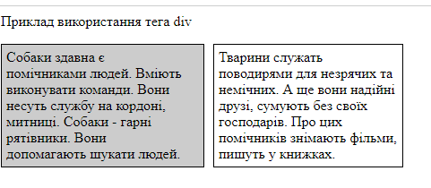
Основи інтернет технологій
Умовно елементи можна поділити на групи
Блокові елементи
<p>Приклад використання тега div</p>
<div class="block1">Собаки здавна є помічниками людей. Вміють виконувати команди. Вони несуть службу на кордоні, митниці. Собаки - гарні рятівники. Вони допомагають шукати людей. </div>
<div class="block2">Тварини служать поводирями для незрячих та немічних. А ще вони надійні друзі, сумують без своїх господарів.
Про цих помічників знімають фільми, пишуть у книжках. </div>
Рядкові елементи
Типові блокові елементи
<div> (14)
<style>
.block1 {
width: 200px;
background: #ccc;
padding: 5px;
padding-right: 20px;
border: solid 1px black;
float: left;
}
.block2 {
width: 200px;
padding: 5px;
border: solid 1px black;
float: left;
position: relative;
left: 10px;
}
</style>
Рисунок 1.3 ­ Приклад використання тега <div>
5

Slide 6
Основи інтернет технологій
<article>, <aside>, <header>, <footer> Семантичні блоки для позначення структурних ділянок сторінки. (15)
<article>
<h2>Google Chrome</h2>
<p>Google Chrome – це веб-браузер, розроблений Google, випущений у 2008 році. Chrome є найпопулярнішим веб-браузером у світі сьогодні!</p>
</article>
<article>
<h2>Mozilla Firefox</h2>
<p>Mozilla Firefox — веб-браузер із відкритим вихідним кодом. Firefox став другим за популярністю веб-браузером.</p>
</article>
<article>
<h2>Microsoft Edge</h2>
<p>Microsoft Edge — веб-браузер, розроблений Microsoft, випущений у 2015 році. Microsoft Edge замінив Internet Explorer.</p>
</article>
6

Slide 7
Основи інтернет технологій
Рисунок 1.4 ­ Приклад використання тега <article>
7

Slide 8
Основи інтернет технологій
<aside>
<style>
aside {
width: 40%;
padding-left: .5rem;
margin-left: .5rem;
float: right;
box-shadow: inset 5px 0 5px -5px #29627e;
font-style: italic;
color: #29627e;
}
aside > p {
margin: .5rem;
}
p {
font-family: 'Fira Sans', sans-serif;
}
</style>
<p>Тег `aside` вказує, що контент, який міститься всередині цього елемента, пов'язаний з основним контентом даної сторінки, але не є його частиною</p>
<aside>
<p>HTML тег `aside` визначає блок збоку від контенту для розміщення рубрик, посилань на архів, міток та іншої інформації.</p>
</aside>
<p>У певному сенсі його застосування аналогічно впровадженню коментаря в тіло тексту (подібно даному коментарю). Контент в круглих дужках надає додаткову інформацію про елемент, що містить цей контент.</p>
8

Slide 9
Основи інтернет технологій
9

Slide 10
Основи інтернет технологій
<header>
<style>*{
margin:0;
width:100%;
height:100%;
}
header{
width:100%;
height:10%;
background:#f0cfcf;
}
section{
width:100%;
height:80%;
background:#00cf0f;
}
</style>
<body>
<header>Заголовок
<nav>
<a href='#'>Головна</a>
<a href='#'>Каталог</a>
<a href='#'>Контакти</a>
</nav>
</header>
<section>
<p>
Стаття перша
</p>
</section>
</body>
10

Slide 11
Основи інтернет технологій
Рисунок 1.6 ­ Приклад використання тега <header>
11

Slide 12
Основи інтернет технологій
<style>*{
margin:0;
width:100%;
height:80%;
}
header{
width:100%;
height:10%;
background:#f0cfcf;
}
section{
width:100%;
height:60%;
background:#00cf0f;
}
footer{
width:100%;
height:10%;
background:#c0cf0f;
}
</style>
<body>
<header>Заголовок
<nav>
<a href='#'>Головна</a>
<a href='#'>Каталог</a>
<a href='#'>Контакти</a>
</nav>
</header>
<section>
<p>
Стаття перша
</p>
</section>
<section>
<p>
Стаття перша
</p>
</section>
<footer>Футер</footer>
</body>
12

Slide 13
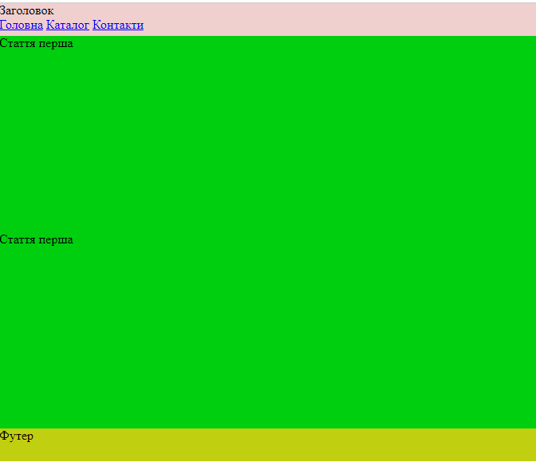
Основи інтернет технологій
Рисунок 1.7 ­ Приклад використання тега <footer>
13

Slide 14
Основи інтернет технологій
<p>, <h1>-<h6>, <blockquote> Елементи для HTML тексту. (16)
1. Тег <p> визначає параграф (абзац).
<p style="text-align:right">Це деякий текст в параграфі.</p>
Рисунк 1.8 ­ Приклад використання тега <p>
2. Теги від <h1> до <h6> використовуються для визначення заголовків HTML.
<h1 style="background-color:DodgerBlue;">Слава Україні!</h1>
<h2 style="color:Tomato;">Слава Україні!</h2>
Рисунок 1.9 ­ Приклад використання тега <h1> до <h6>
14

Slide 15
Основи інтернет технологій
3. <blockquote>
Тег <blockquote> визначає розділ, що цитується з іншого джерела.
<blockquote cite="http://developer.mozilla.org">
<p>This is a quotation taken from the Mozilla Developer Center.</p>
</blockquote>
15

Slide 16
Основи інтернет технологій
<hr> Горизонтальна лінія. (17)
<h1>Основні мови Інтернету</h1>
<p>HTML є стандартною мовою розмітки для створення вебсторінок. HTML описує структуру вебсторінки та складається з ряду елементів. Елементи HTML повідомляють браузеру, як відображати вміст.</p>
<hr>
<p>CSS — це мова, яка описує, як елементи HTML мають відображатися на екрані, папері чи в інших носіях. CSS заощаджує багато роботи, оскільки він може керувати макетом кількох веб-сторінок одночасно.</p>
Рисунок 1.10 ­ Приклад використання тега <hr>
16

Slide 17
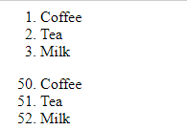
Основи інтернет технологій
<ol>, <ul> Встановлює нумерований (маркірований) список. (18)
<ol>
<li>Coffee</li>
<li>Tea</li>
<li>Milk</li>
</ol>
<ol start="50">
<li>Coffee</li>
<li>Tea</li>
<li>Milk</li>
</ol>
Рисунок 1.11 ­ Приклад використання тега </ol>
Тег <ul> визначає невпорядкований (маркований) список.
<ul>
<li>Coffee</li>
<li>Tea</li>
<li>Milk</li>
</ul>
Рисунок 1.12 ­ Приклад використання тега <ul>
17

Slide 18
Основи інтернет технологій
<table> Створює таблицю. (19)
Елемент <tr> визначає рядок таблиці, елемент <th> визначає заголовок таблиці, а елемент <td> визначає клітинку таблиці.
<html>
<head>
<style>
table, th, td {
border: 1px solid black;
border-collapse: collapse;
}
</style>
</head>
<body>
<table>
<tr>
<th>Month</th>
<th>Savings</th>
</tr>
<tr>
<td>January</td>
<td>$100</td>
</tr>
<tr>
<td>February</td>
<td>$80</td>
</tr>
</table>
</body>
</html>
Рисунок 1.13 ­ Приклад використання тега <table>
18

Slide 19
Основи інтернет технологій
<form> Встановлює форму на веб-сторінці. (20)
HTML-форма з двома полями введення та однією кнопкою надсилання:
<form action="/action_page.html" method="get">
<label for="fname">Ім’я:</label>
<input type="text" id="fname" name="fname"><br><br>
<label for="lname">Прізвище:</label>
<input type="text" id="lname" name="lname"><br><br>
<input type="submit" value="Надіслати">
</form>
Рисунок 1.14 ­ Приклад використання тега <form>
19

Slide 20
Основи інтернет технологій
Типові рядкові елементи
<a> Є одним з важливих елементів HTML і призначений для створення посилань. (21)
<a href="https://www.w3schools.com">Посетите W3Schools.com!</a>
Рисунок 1.15 ­ Приклад використання тега <a>
<span> Універсальний рядковий елемент. (22)
Елемент <span>, який використовується для забарвлення частини тексту:
<p>Слава <span style="color:blue">Україні</span> </p>
Рисунок 1.16 ­ Приклад використання тега <span>
20

Slide 21
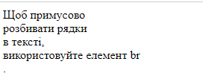
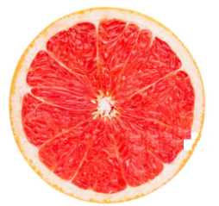
Основи інтернет технологій
<br> Розірвання рядка. (23)
<p>Щоб примусово<br> розбивати рядки<br> в тексті,<br> використовуйте елемент br<br>.</p>
Рисунок 1.16 ­ Приклад використання тега <br>
<img> Вставляння зображення. (24)
<style>
.fit-picture {
width: 250px;
}
</style>
<img
class="fit-picture"
src="/Основи інтернет технологій/images/grapefruit.jpg"
alt="Grapefruit slice atop a pile of other slices" />
Рисунок 1.17 ­ Приклад використання тега <img>
21

Slide 22
Основи інтернет технологій
HTML текст
Елементи для форматування тексту
<strong>
<strong>Це важливий текст!</strong>
Рисунок 1.18 ­ Приклад використання тега <strong>
<em>
<p>Ти <em>маєш</em> поспішати яскраво жити!</p>
<p>Ми <em>не можемо</em> дозволити собі так погано жити.</p>
Рисунок 1.19 ­ Приклад використання тега <em>
22

Slide 23
Основи інтернет технологій
<q> додавання зовнішніх лапок до фрагменту.
<p>WWF's goal is to:
<q>Build a future where people live in harmony with nature.</q>
We hope they succeed.</p>
Рисунок 1.20 ­ Приклад використання тега <q>
<code> зміна шрифту на більш технічний шрифт.
Приклад:
Визначає текст як комп’ютерний код у документі:
<p>HTML тег <code>button</code> визначає клікабельну кнопку.</p>
<p>CSS властивість <code>background-color</code> визначає колір фону елемента.</p>
Рисунок 1.21 ­ Приклад використання тега <code>
23

Slide 24
Основи інтернет технологій
<del> перекреслений текст.
Приклад:
<h3>Приклад використання тегу <code>del</code></h3>
<p>Кількість студентів, що навчаються в педагогічному університеті станом на 2019 рік становить <del>4589</del> </del> <ins>5004</ins>. Вибуло <del>240</del> студентів. </p>
Рисунок 1.22 ­ Приклад використання тега <del>
<ins> підкреслений текст.
<p>Мій улюблений колір <del>синій</del> <ins>червоний</ins>!</p>
Рисунок 1.23 ­ Приклад використання тега <ins>
24

Slide 25
Основи інтернет технологій
<sub> використовується для створення нижніх індексів. Зсуває текст нижче рівня рядка, зменшуючи його розмір.
Приклад:
<p>Цей текст містить <sub>підрядковий</sub> текст.</p>
Рисунок 1.24­ Приклад використання тега <sub>
<sup> використовується для створення ступенів. Зсуває текст вище рівня рядка, зменшуючи його розмір.
Приклад:
<p>Цей текст містить <sup>надрядковий</sup> текст.</p>
Рисунок 1.25 ­ Приклад використання тега <sup>
25

Slide 26
Основи інтернет технологій
<pre> дозволяє вивести текст на екран, зберігши початкове форматування.
Пробіли і переноси рядків при цьому не видаляються.
Приклад:
<pre>
Текст у попередньому елементі
відображається шрифтом
фіксованої ширини, і він зберігає
обидва пробіли та
розриви рядків
</pre>
Рисунок 1.26 ­ Приклад використання тега <pre>
26

Slide 27
Основи інтернет технологій
<blockquote> Використовується для оформлення фрагменту особливим блоком,
наприклад, цитати, виділяючи його відступами і переносами рядків.
Приклад:
<blockquote cite="https://www.worldwildlife.org/who/index.html">
Ось вже 50 років WWF захищає майбутнє природи. Всесвітній фонд дикої природи (WWF),
найбільша у світі природоохоронна організація, працює в 100 країнах, і її підтримують 1,2 мільйона
членів в США та близько 5 мільйонів в усьому світі.
</blockquote>
Рисунок 1.27 ­ Приклад використання тега <blockquote>
27

Slide 28
Основи інтернет технологій
<br> Переносить текст на наступний рядок, створюючи розрив рядка.
Приклад:
<p>Щоб примусово<br> розбивати рядки<br> в тексті,<br> використовуйте елемент br<br>.</p>
Рисунок 1.28 ­ Приклад використання тега <br>
28

Slide 29
Основи інтернет технологій
<hr> Використовується для поділу контенту на веб-сторінці. Відображається у вигляді горизонтальної лінії.
Приклад:
<h1>Основні мови Інтернету</h1>
<p>HTML є стандартною мовою розмітки для створення вебсторінок. HTML описує структуру
вебсторінки та складається з ряду елементів. Елементи HTML повідомляють браузеру, як відображати вміст.</p>
<hr>
<p>CSS — це мова, яка описує, як елементи HTML мають відображатися на екрані, папері чи в інших носіях.
CSS заощаджує багато роботи, оскільки він може керувати макетом кількох веб-сторінок одночасно.</p>
Рисунок 1.29 ­ Приклад використання тега <hr>
29

